Slide 1


Valné shromáždění v Bratislavě (1. 12. – 2. 12. 2016)
Lenka Němcová

Slide 2
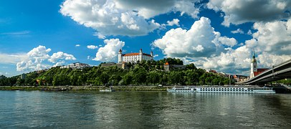

VS Bratislava 1. 12. 2016
Přivítání Johnem Seagerem, předsedou IMPEL
Prezentace propagačních filmů IMPEL

Slide 3
VS Bratislava 1. 12. 2016 – prezentace úspěšných příběhu
Vývoj webových stránek pro výměnu informací inspektorů a zúčastněných stran (E-SIX) v „zelené oblasti“ IMPEL
Změny v legislativě Rumunska a Itálie: změna legislativy v oblasti ochrany přírody a hodnocení rizik
Založení národní sítě IMPEL v Portugalsku

Slide 4
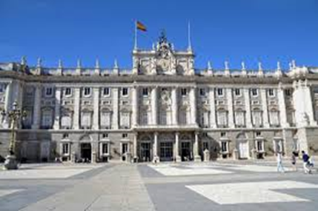
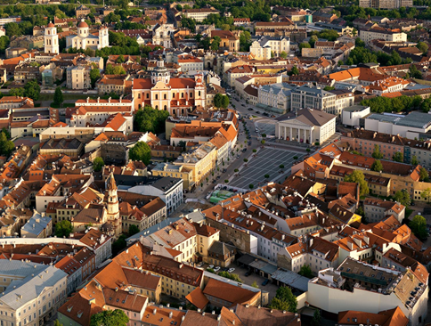
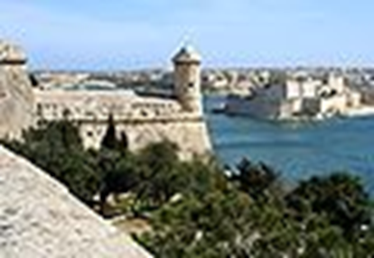
VS Bratislava 1. 12.- uvítání nových národních koordinátorů
Španělsko – Katia Juarez Carrena
Litva - Světlana Ofverstrom
Malta - Nadine Mercieca

Slide 5
VS Bratislava 1. 12.
Informace z workshopu národních koordinátorů
Schválení závěrečných zpráv v projektům:
Příručka o implementaci směrnice IED
Plánování inspekcí přes. přepravy odpadů
TFS konference
Finanční zajištění a právní závazky
Dělání správných věcí pro plánování

Slide 6
VS Bratislava 1.12. Hodnocení organizace IMPEL a její práce – závěrečná zpráva
IMPEL - platforma pro výměnu informací
Doporučení a příručky jak a lépe implementovat a prosazovat právo EU
Ve vedení projektů by se mělo střídat více států, většinu projektů vede Nizozemí,VB, Německo a Francie
Výsledky projektů by měly být měřitelné

Slide 7
VS Bratislava 1.12. Hodnocení organizace IMPEL a její práce – závěrečná zpráva
Každoroční hodnocení práce
Výroční zpráva IMPEL

Slide 8
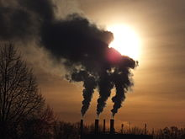
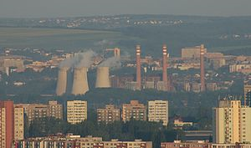
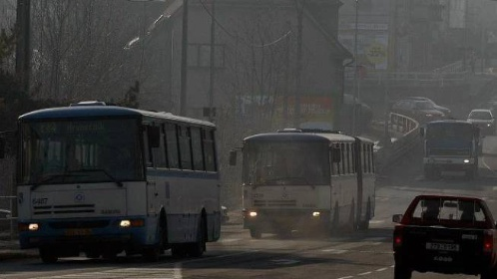
Návrhy projektů na 2017 – expertní skupina pro průmysl a ovzduší
Implementace směrnice IED
Nařízení k suchozemské těžbě ropy a plynu
Poučení získané z havárií

Slide 9
Návrhy projektů 2017 – expertní skupina pro odpady a přeshraniční přepravu odpadů
Konference o odpadech a přeshraniční přepravě odpadů
Prosazovací akce
Setkání národních kontaktních bodů – nejlepší praxe
Projekt o skládkách
Zlepšení implementace a prosazování směrnice o elektrickém a elektronickém odpadu
Palivo odvozené (pocházející) z odpadů (RDF)

Slide 10
Návrhy projektů na 2017 – expertní skupina pro vodu a půdu
Sdílení dobré praxe v průmyslové úpravě a znovu využití vody
Základní zpráva podle IED
Plány povodí
SWETE 3 – ochrana vod v Evropě
IMPEL konference o vodě a půdě 2017
ReduPiWa – snížení pesticidů ve vodách

Slide 11
Návrhy projektů na 2017 – expertní skupina pro přírodu
„Zelené IRI“ – Albánie
Nelegální zabíjení ptáků – výměna informací/IMPEL ESIX
Lovecká turistika a setkání expertního týmu
Článek 6.3 směrnice o stanovištích
Forenzní metody - techniky získávání DNA a systém sledování pro účely prosazování

Slide 12
Návrhy projektů na 2017 – expertní skupina pro přesahové nástroje a přístupy
Mini konference expertní skupiny – strategie regulátorů
Mini konference – „Velká data“
Implementační výzvy 2017
Dělání správných věcí pro povolování
IRI
Nejlepší praxe při využití dronů
Mapování evropských organizací, které se podílejí na implementaci evropské legislativy

Slide 13
Konference
společná konference sítí IMPEL, ENPE, EUFJE a EnviCrimeNet 2017
více pracovní
zaměření na odpady a wildlife crime

Slide 14
Členské poplatky IMPEL
Navrženo zvýšení od roku 2018 z 5 000,- € na 5 500,- až 6 000,- €
Předběžný nesouhlas většiny ČS
Nutné zvýšení díky zvýšenému příspěvku EK – LIFE + 600 000,- €

Slide 15
Členské poplatky IMPEL – „neplatiči“
Makedonie – Ministerstvo ŽP 2010 – 2015 – roku 2015 vyloučeno z organizace IMPEL
Nástupce Makedonská inspekce ŽP neuhradila členský poplatek za 2016
Řecké ministerstvo pro ŽP energii a klimatické změny:
2011 - 2012 neplaceno
2013 – 2014 placeno
2015 – 2016 neplaceno
Belgický veřejný servis pro veřejné zdraví, bezpečnost potravinového řetězce a ŽP – neplaceno 2013 - 2016

Slide 16
VS IMPEL Bratislava 1.12. spolupráce o ostatními sítěmi
Informace z EK
Informace o další spolupráci se sítěmi ENPE, EUFJE a EnviCrimeNet
Informace o spolupráci se sítí THEMIS
Informace o spolupráci se sítí Ředitelů agentur ŽP

Slide 17
VS IMPEL Bratislava 1. 12. - financování
Finanční situace 2015 a 2016
Budoucí strategie financování
Podpora z LIFE +
Rezervní fond
Členské poplatky
Přerušení členství neplatícím organizacím

Slide 18
VS IMPEL Bratislava 2.12.
Pracovní program na rok 2017
Rozpočet na rok 2017
Volba předsedy a místopředsedy IMPEL
Volba předsedů a místopředsedů expertních skupin
Informace o práci komunikační skupiny
Datum příštího VS

Slide 19
Děkuji za pozornosti
Lenka Němcová
lenka.nemcova@cizp.cz
www.cizp.cz

